Slide 1

スーパーマリオブラザーズ 「クリボー」仕様書
2019年6月24日 トマセン ヴァグナー

Slide 2
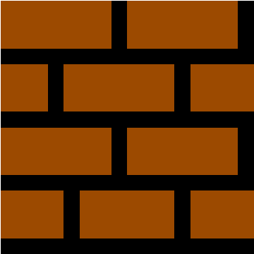
コンセプト
クリボーにぶつかった時に死んでしまう。ぶつかる前にクリボーの上にジャンプしなければなりません。クリボーの上にジャンプして、クリボーが死ぬと、マリオが進めます。
【プレーヤーの気持ち】
・クリボーにぶつからないかドキドキしながら、ゲームができます。
・また、クリボーの上にジャンプできた時は達成感があります。

Slide 3
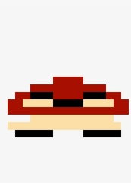
基本行動
・クリボーは、地形に沿って左右に移動します。
・ 死んだ時に、クリボーは潰れて平になります。

Slide 4
基本移動
クリボーはブロックの端まで歩いたら、落ちます。
クリボーはマリオの上に落ちたらマリオはダメージを受けます。
わああ！

Slide 5

色変化
・地下にいる時に、クリボーの色は緑と水色に変わります。
・地下で太陽がないので、場面が変わったことを知らせるために、色を変えます。
・プレーヤーは背景の色だけではなく、クリボーの色も暗くなることで、直感的に地下であると感じることができます。

Slide 6
攻撃
マリオはクリボーに衝突するとダメージを受けます。
マリオは普通の敵のようにクリボーの上にジャンプして、踏みつけることで、倒すことができます。

Slide 7
攻略
① クリボーの上にジャンプすると、クリボーを倒すことができます。
② クリボーを飛び越えると前に進むことができます。

Slide 8
当たり判定
・クリボーは、マリオの立っているブロックに入ったら、マリオが死にます。
・両者が当たった瞬間にこの操作が起こります。
・マリオはクリボーの緑の領域から入ったら、倒せます。

Slide 9
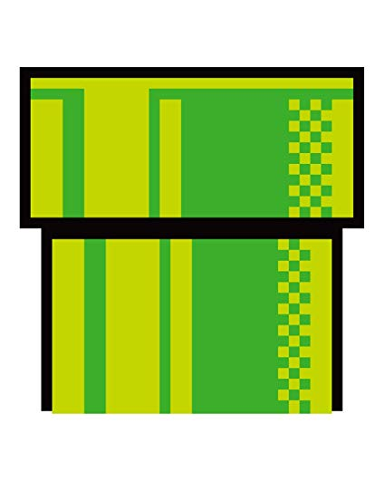
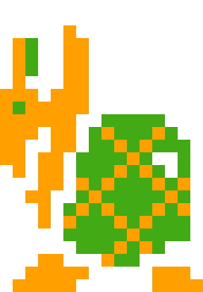
他の敵との接触
・クリボーは例えばパイプやほかのクリボーと衝突した時、逆方向に移動します。
・お互い干渉はします。

Slide 10
弱点
クリボーはファイヤボールを当てると倒せます。
マリオがスター（無敵）状態の時は、マリオが触れるだけでクリボーを倒せます。
ノコノコの甲羅を蹴る時、甲羅はクリボーと衝突したら、クリボーを倒すことができる。複数のクリボーも一度で倒せます。

Slide 11
その他の倒す方法
・マリオはクリボーの下のブロックにジャンプすると、クリボーを倒せます。

Slide 12
発注まとめ
サウンド… 倒す時「ピッピッ」とクリボーが潰れるような効果音を付けてください。
グラフィック… ー茶色（地下にいる時、暗い色になる）のようにしてください。
ー悪いキノコの見た目にしてください。
ー目は動かずに怒っているような目を書いてください。
ー足は黒く、お腹は肌色です。
エフェクト… ありません。
左右するモーション… 足は右と左に交互に変わりテクテク歩くように見えるように作ってください。

